Slide 1
VRSTE PERSPEKTIVA

Slide 2
Moći ćete objasniti različite pristupe u prikazu trodimenzionalnog prostora u slikarstvu kroz povijest
Grafički analizirati prikaz prostora izvodeći geometrijsku rekonstrukciju
Konstruirati geometrijsku perspektivu prema opisu Leona Battiste Albertija
Potrebno će vam biti ravnalo i trokut

Slide 3
Iz iskustva znamo kako se oblici prividno smanjuju kako se udaljavaju od promatrača

Slide 4
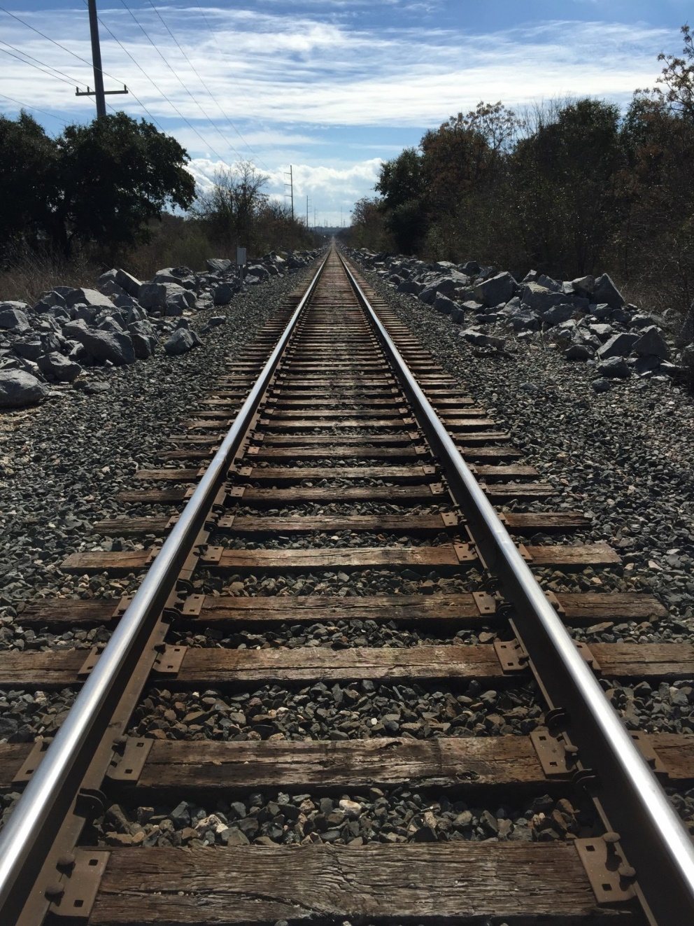
Tračnice se prividno sve više smanjuje, smanjuje se razmak između njih.
Smanjuje se razmak između poprečnih pragova
TOČKA NEDOGLEDA
LINIJA HOROZONTA

Slide 5
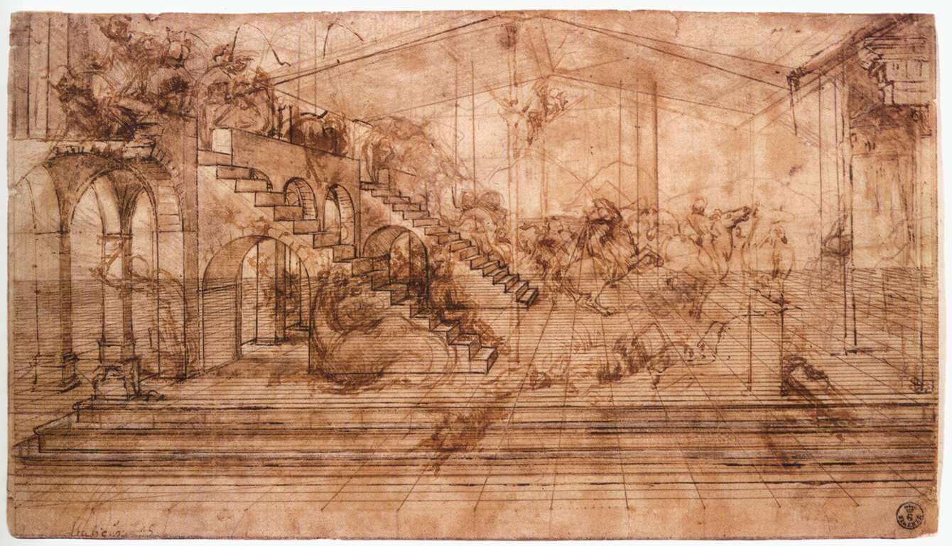
GEOMETRIJSKA (LINEARNA) PERSPEKTIVA
Znanstveno utemeljena
Izvodi se pomoću geometrije
Leonardo da Vinci, studija za Poklonstvo kraljeva, Galerija Uffizi, oko 1481.

Slide 6
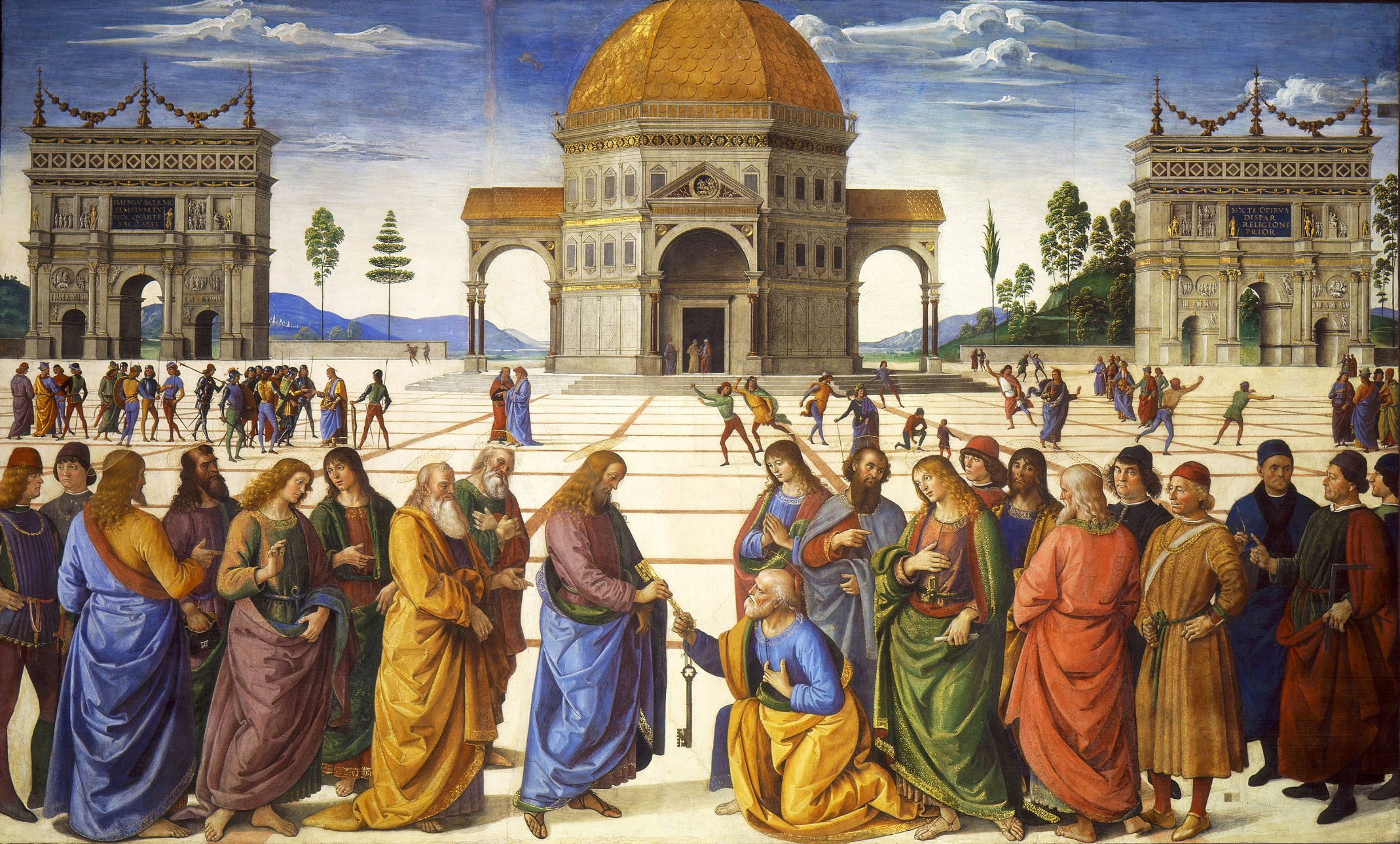
GRAFIČKA ANALIZA PROSTORA:
1. KONVERGENTNE LINIJE
(linije oblika koje su u stvarnosti paralelne i idu u dubinu prostora, okomito na promatrača)
Ako se sve linije nađu u istoj točki, radi se o linearnoj perspektivi
2. TOČKA NEDOGLEDA
3. LINIJA HORIZONTA
(mjesto gdje se spajaju nebo i zemlja)
4. PARALELNE LINIJE
(razmak među njima se proporcionalno smanjuje)
Pietro Perugino, Predaja ključeva, 1481., Sikstinska kapela

Slide 7
PERSPEKTIVNA MREŽA – ILUZIJA DUBINE
TOČKA
NEDOGLEDA
(OČIŠTE)
LINIJA HORIZONTA
KONVERGENTNE LINIJE

Slide 8
PROSTORNI PLANOVI
Likovi se proporcionalno smanjuju

Slide 9
Albertijeva perspektiva s jednim očištem
1
TOČKA NEDOGLEDA
TOČKA UDALJENOSTI

Slide 10


1

Slide 11
Zadatak
Odaberite neki drugi format
Odaberite mjesto linije horizonta
Odaberite svoju točku gledišta i nedogleda
Konstruirajte perspektivnu mrežu
ZA ONE ŽELJNE LIKOVNOGA IZRAŽAVANJA
Osmislite prizor i skicirajte ga u mrežu u likovnoj tehnici prema izboru
Zadatak možete napraviti na papiru ili u dogitalnome obliku

Slide 12
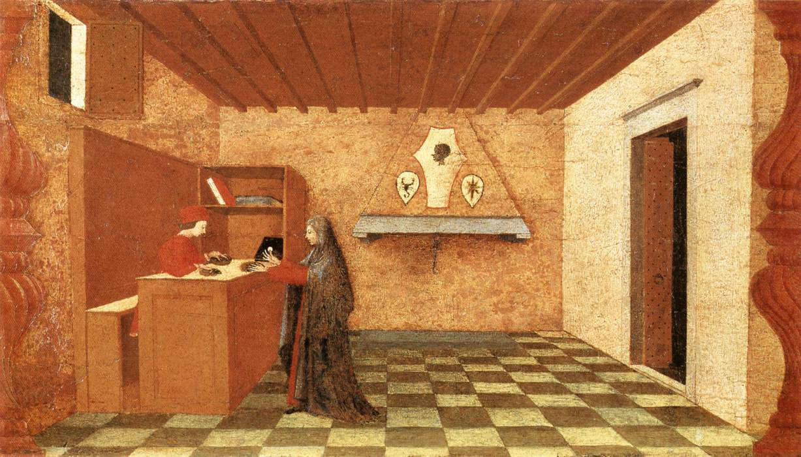
Paolo Ucello, Čudo hostije (scena 1), 1465.-69.

Slide 13
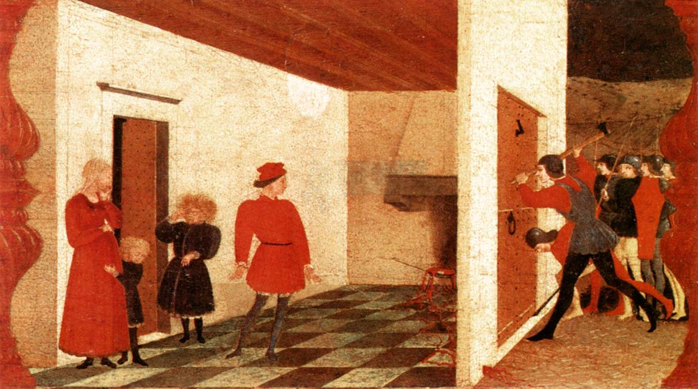
Paolo Ucello, Čudo hostije (scena 1), 1465.-69.

Slide 14
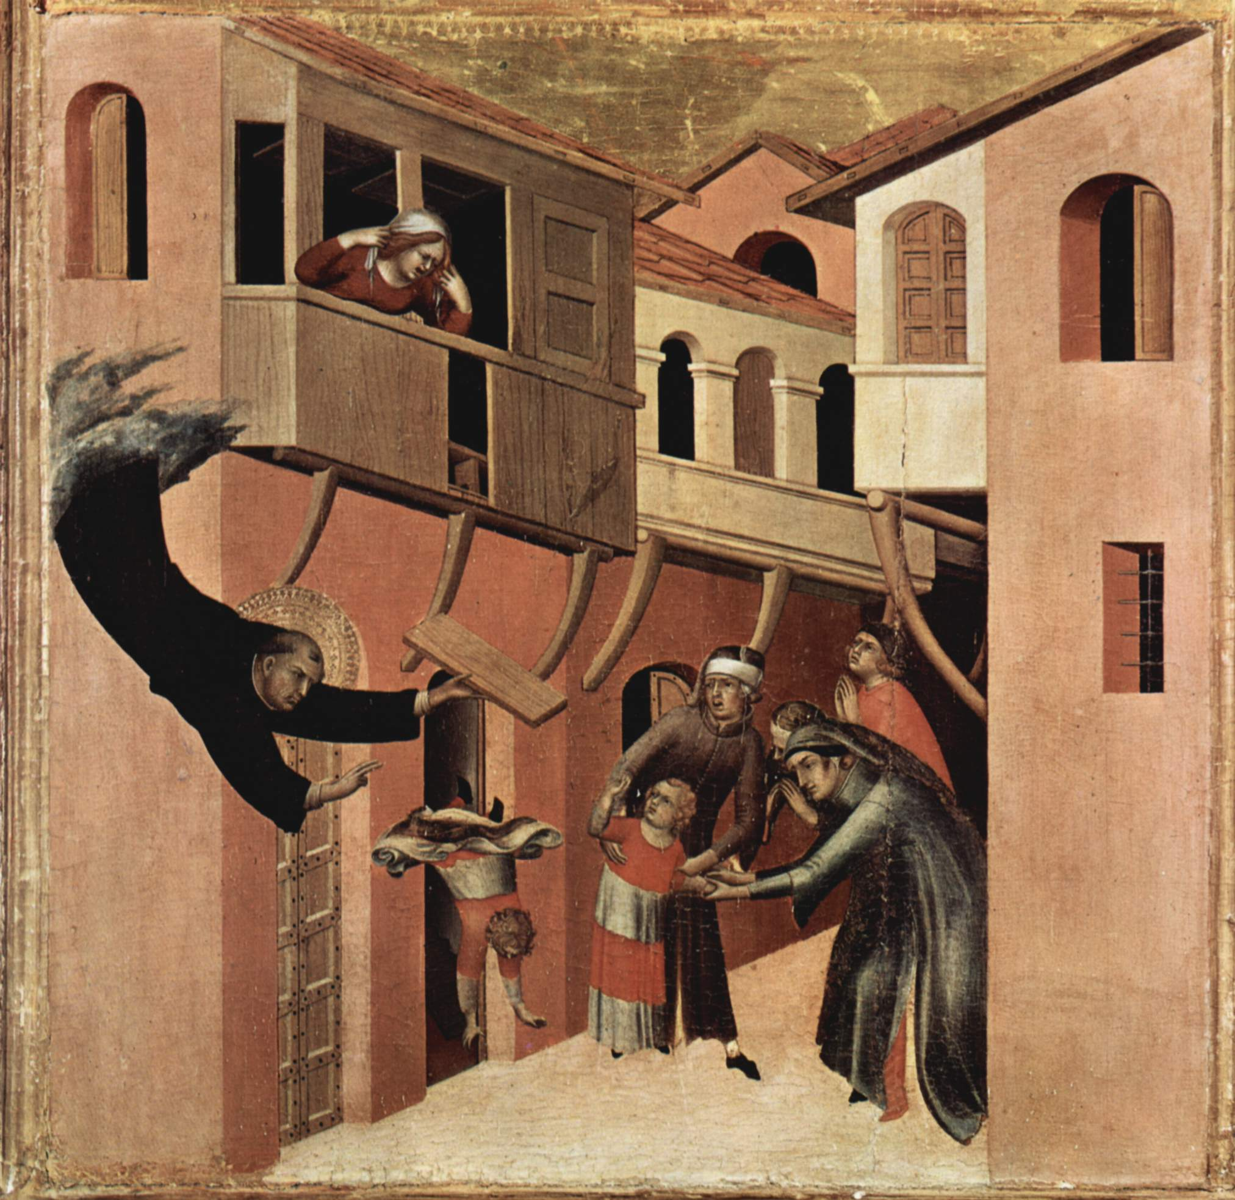
Promotrimo pažljivo ovu reprodukciju
OBRNUTA (INVERZNA) PERSPEKTIVA
Dimenzije predmeta povećavaju se umjesto da se smanjuju
Nepravilnost, nedosljednost
Predmeti istodobno gledani iz različitih kutova gledanja
Simone Martini, Čudo djeteta koje pada s balkona, 1328.

Slide 15
Zadatak:
Ako želite provjeriti svoje znanje, pronađite sljedeći primjer i grafički analizirajte prostor u programu Paint.

Slide 16
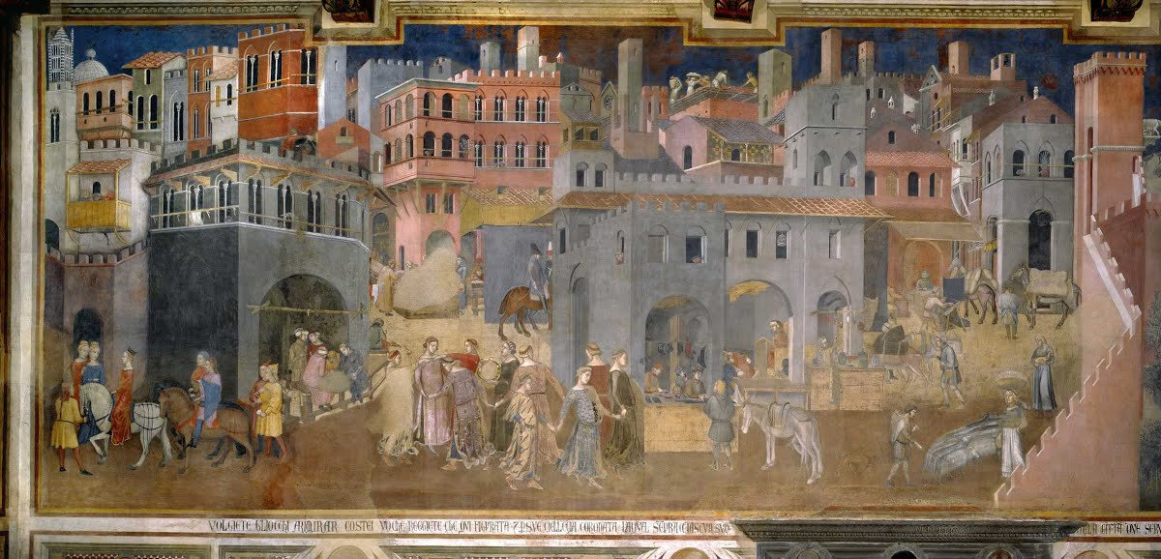
Ambrogio Lorenzetti, Efekti dobre vlade, 1337.-39., Palazzo Pubblico, Siena
bit.ly/perspektivarjesenje

Slide 17
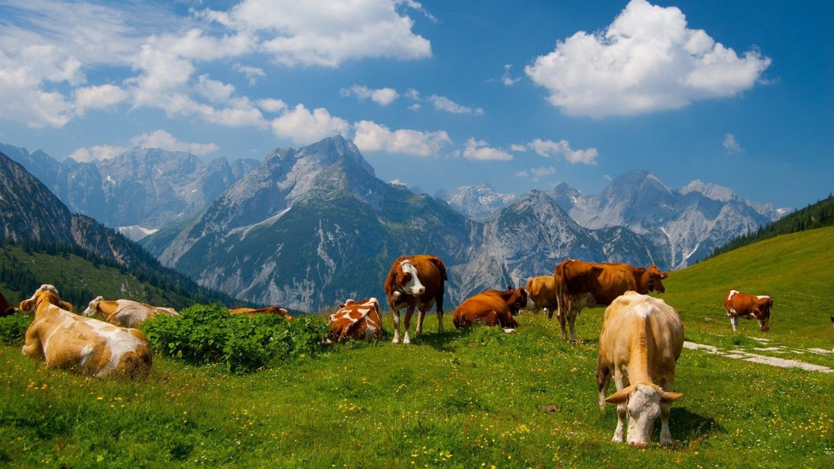
Kakve su boje u prednjem planu, a kakve u stražnjem?
Do kakvih još promjena dolazi?

Slide 18
Ispunite tablicu
ATMOSFERSKA (ZRAČNA) PERSPEKTIVA
 | BOJA | KONTRAST | OBRIS
Blizu
Daleko
Sve su boje izražene (tople i hladne)
Izražen
Oštar
Hladne boje
Smanjen
Mek

Slide 19
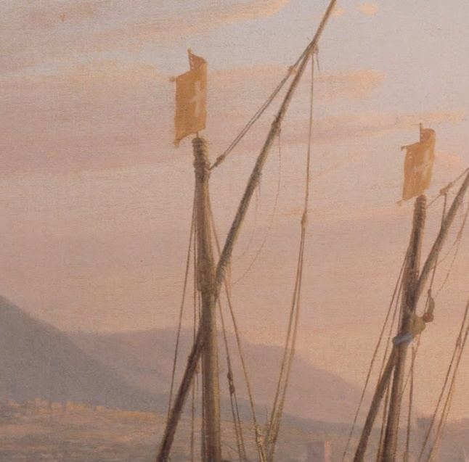
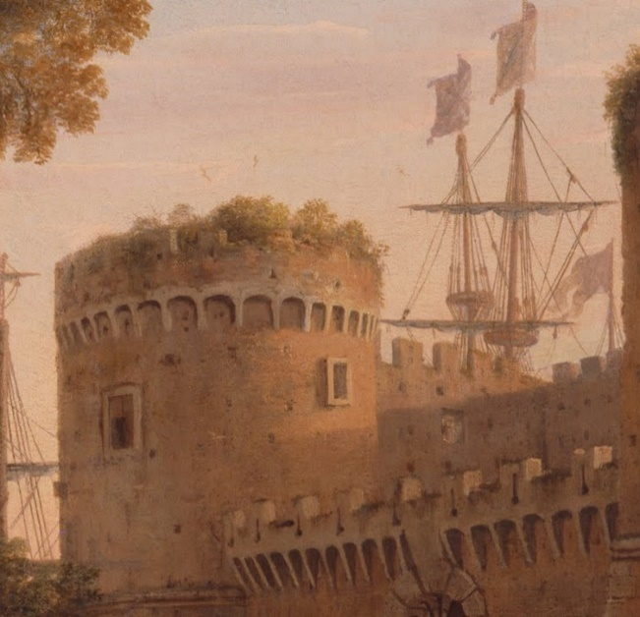
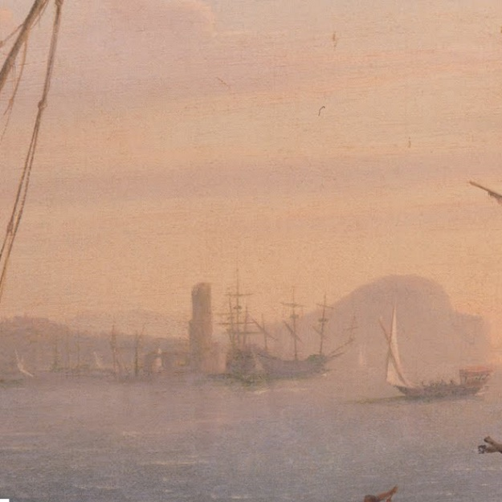
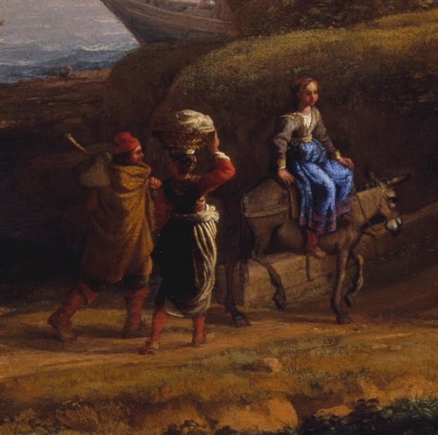
Koji detalj prikazuje najbliži, a koji najdalji plan?

Slide 20

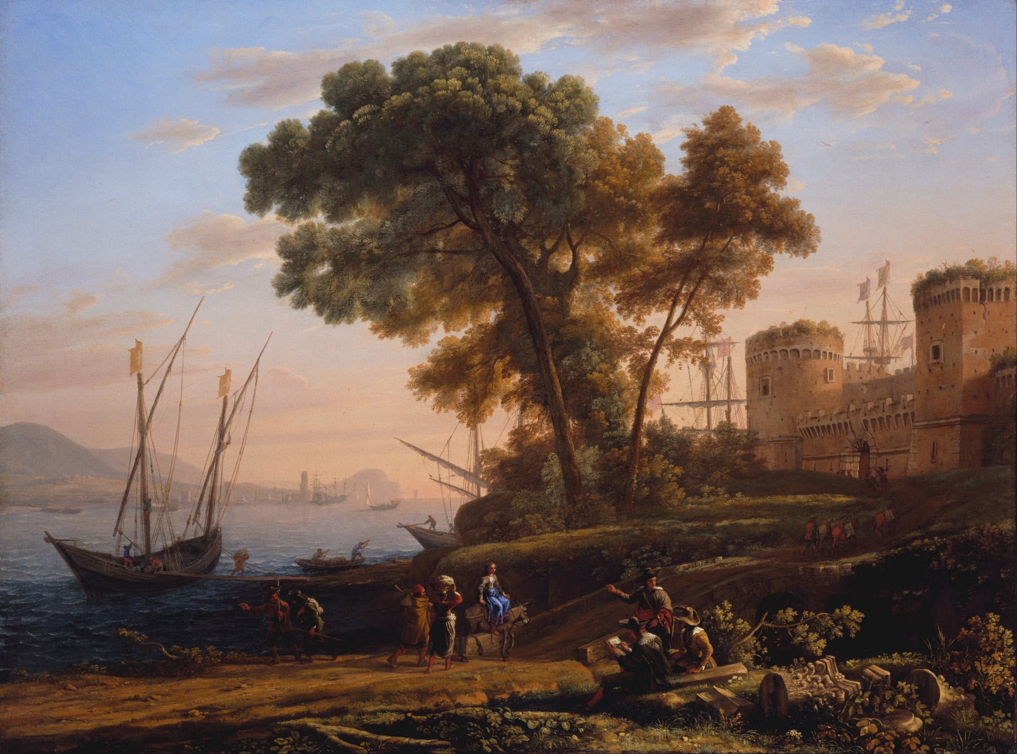

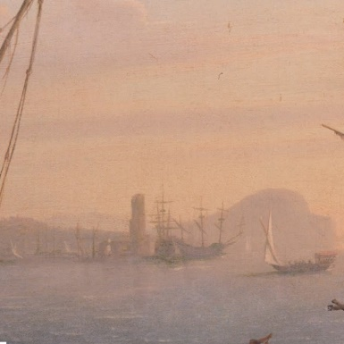

Claude Lorrain, Umjetnik proučava prirodu, 1639.,

Slide 21
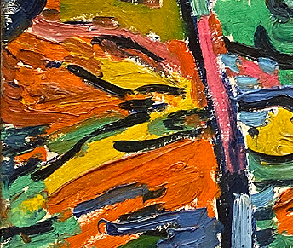
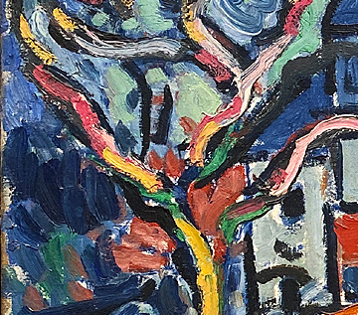
Promotrite!
Koje boje prevladavaju na prikazanim detaljima?
Koji isječak prikazuje bliži, a koji dalji plan? Zašto tako mislite?
Usporedite obrise i kontraste.

Slide 22
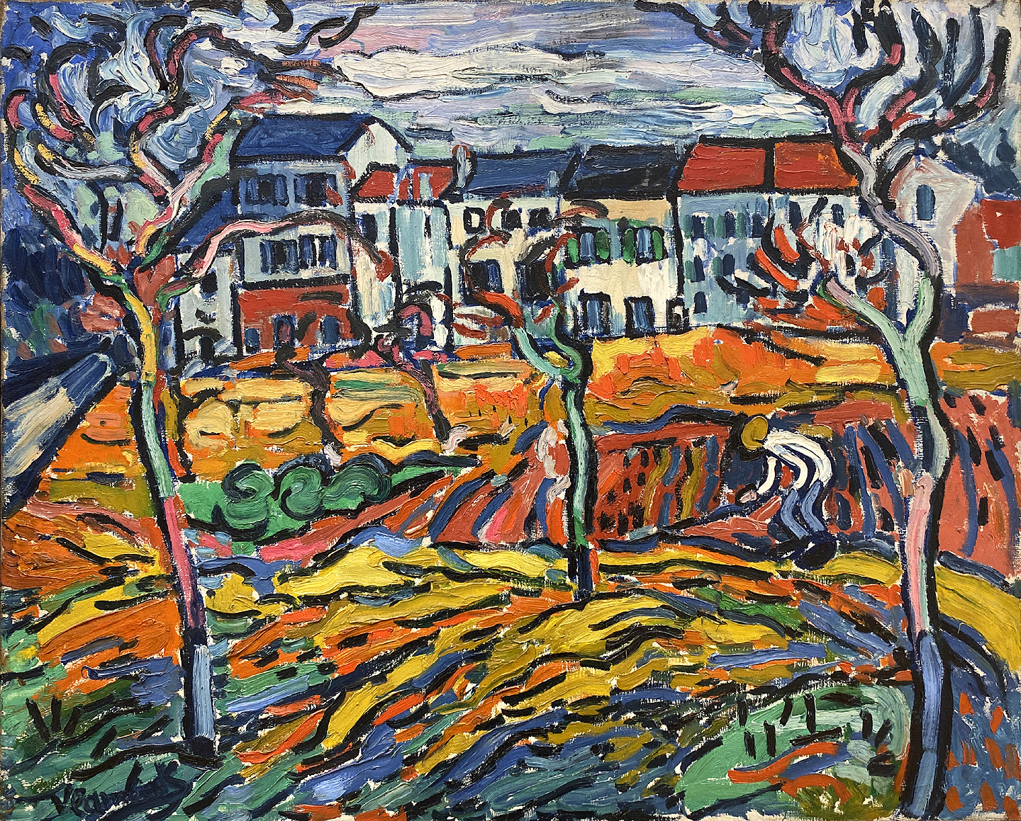
KOLORISTIČKA PERSPEKTIVA
Temelji se isključivo na bojama, na dinamičkim svojstvima boja
Maurice de Vlaminck, Kuće u Chatou, 1905.

Slide 23
Zadatak: izradite Vennov dijagram u kojemu ćete usporediti atmosfersku i kolorističku perspektivu.
RAZLIKE
SLIČNOSTI
RAZLIKE

Slide 24
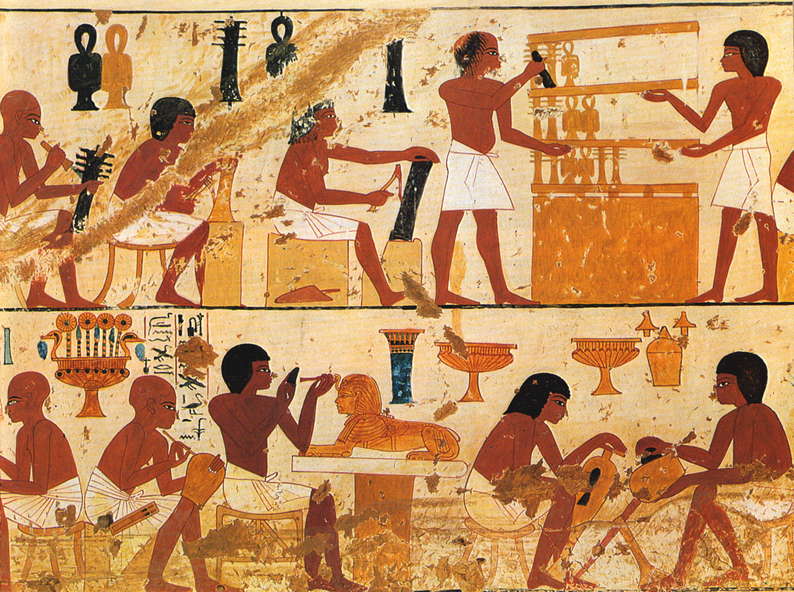
Promotrite ovaj primjer
1. Kojim redoslijedom ste promatrali radnju?
2. Kako su vam se oči kretale po kadru?
3. Kojoj kulturi pripada?

Slide 25
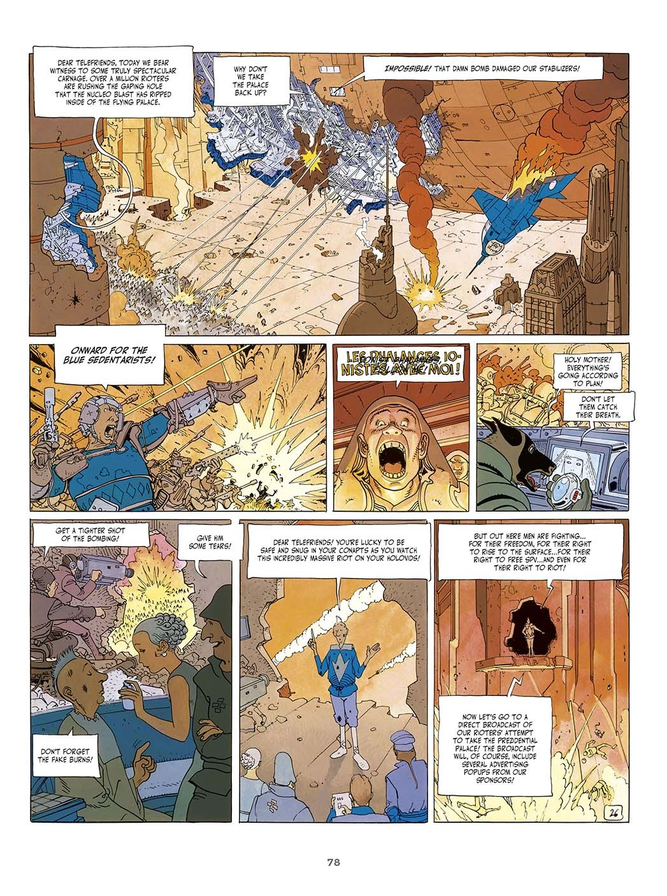
Moebius, Inkal, 1980.

Slide 26
VERTIKALNA PERSPEKTIVA
Više traka, više prostornih planova
Likovi se ne smanjuju s udaljenošću, te se ne preklapaju.
Horizontalni pojasi u koje su razdvojeni prostorni planovi nazivamo REGISTRI.
Vertikalno se nižu jedan iznad drugog.
Ono što bi trebalo biti bliže, nalazi se u donjem registru.
Obrtnici, freska, Grobnica Nebamun i Ipuky, Egipat, 1390. pr. Kr.

Slide 27
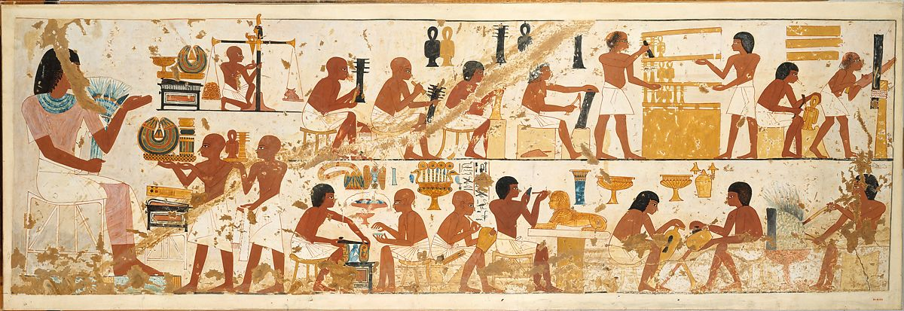
Izdvaja li se neki lik od ostalih? Koji?
IKONOGRAFSKA (HIJERARHIJSKA) PERSPEKTIVA
Zašto je tako prikazan?
Obrtnici, freska, Grobnica Nebamun i Ipuky, Egipat, 1390. pr. Kr.

Slide 28
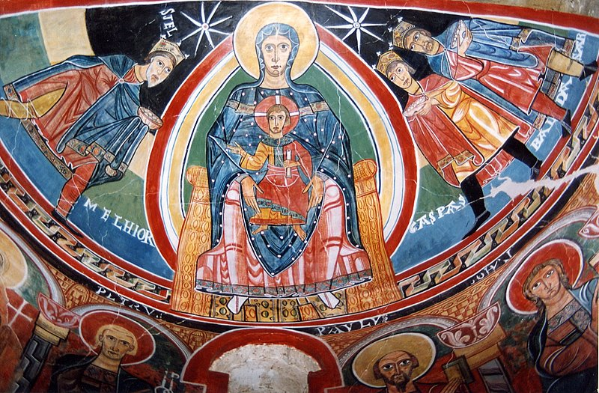
Objasnite primjenu vertikalne i ikonografske perspektive na prikazanome primjeru.
Odgovor: Registri u različitim bojama naznačuju pejzaž.
Važniji likovi su prikazani većima.
Santa Maria de Taull, Katalonija, 1122.

Slide 29
I za kraj…
Koje perspektive pokazuju htijenje realističnoga prikazivanja prostora? (3)
Za koje je perspektive karakteristično namjerno nerealistično prikazivanje prostora? (2)
Koja perspektiva uopće ne rješava prostorne odnose? (1)

